Slide 1


Slide 2
وبینار تبیین موضوع و تشریح فرآیند مولدسازی دارایی های حوزه سلامت و بهره مندی از سایر ظرفیتهای قانونی موجود

Slide 3
اهداف وبینار
آشنایی با مفهوم مولدسازی دارایی ها
آشنایی با ظرفیت های قانونی موجود در خصوص مولدسازی
معرفی فرایند اجرایی و راهکارهای عملیاتی
بررسی چالش‌ها و فرصت‌های پیش روی دانشگاه‌/دانشکده ها
تبادل نظر و پاسخ به سوالات

Slide 4
تعریف مولدسازی
تبدیل دارایی‌های غیرفعال و فاقد توجیه اقتصادی به سرمایه‌های مؤثر
مولد سازی دارایی‌ها به هرگونه اقدام (فروش، اجاره، معاوضه، تهاتر، مشارکت و اقدامات مشابه) اطلاق می شود که با طرفیت بخش غیردولتی منجر به ایجاد ارزش افزوده اقتصادی شود. بر این اساس مولدسازی صرفاً فروش دارایی‌ها نیست؛ در مولد سازی ممکن است بخشی از دارایی برای تقویت بخش دیگر به فروش برسد اما اصل بر استفاده بهینه و پایدار از دارایی‌های دولت است.

Slide 5
اهمیت موضوع مولدسازی
محدودیت منابع بودجه، وابستگی دانشگاه ها به بودجه دولتی و ایجاد محدودیت در برنامه ریزی و توسعه برای آنها از بابت قید بودجه محدود
هزینه‌های بالای نگهداری برخی از دارایی‌ها
بلااستفاده ماندن یا استفاده فاقد توجیه اقتصادی از برخی دارایی ها
این در حالیست که بخش سلامت بویژه در توسعه، تکمیل و تجهیز مراکز بهداشتی، درمانی و آموزشی و تهیه سایر زیرساخت ها با مانع بزرگ کمبود منابع مواجه و با چالش های اساسی در این خصوص دست به گریبان است؛ لذا مولدسازی به عنوان یک فرصت بزرگ می بایست بیش از پیش مورد توجه دست اندرکاران این بخش قرار گیرد.

Slide 6
تکلیف قانونی دانشگاه/دانشکده ها
بر اساس بند 15 ضوابط حاکم بر بودجه تفصیلی سال 1404؛ دانشگاه‌/دانشکده‌های علوم پزشکی و خدمات بهداشتی درمانی مکلف هستند حداقل معادل 10 درصد از درآمدهای اختصاصی خود را از طریق استفاده از ابزارهای قانونی مولدسازی تأمین نمایند.
بنابراین «مولدسازی، نه یک گزینه، بلکه یک تکلیف قانونی است.»

Slide 7
ظرفیت های موجود مولدسازی
ظرفیت های کنونی موجود در راستای مولدسازی دارایی ها به شرح ذیل می باشد که هر کدام فرایند و پروتکل خاص خود را دارد؛ دانشگاه ها می توانند بر حسب صلاحدید خود از هر پروسه ایی که در نهایت به جمعبندی رسیدند، موضوع مولدسازی دارایی های خود را در پیش بگیرند.
در ادامه ظرفیت های موجود در خصوص مولدسازی و فرآیند اجرای آنها تشریح می گردد.

Slide 8
ظرفیتهای قانونی مولدسازی دارایی‌های دولت
ظرفیتهای قانونی برای مولدسازی دارایی‌های دولت در اختیار دانشکده/دانشگاه های علوم پزشکی کشور:
1)مصوبه شصت و هفتمین جلسه شورای عالی هماهنگی اقتصادی و آیین نامه اجرایی مصوب آن در مورخ 1402/01/06؛
2)بند (ب) ماده 31 قانون تأمین مالی زیرساخت مصوب 1402/12/22،
با اصلاحات و الحاقات بعدي مصوب 1402/12/22 ؛
3)بند (الف) ماده 36 قانون تأمین مالی زیرساخت مصوب 1402/12/22؛
4)بند (ب)ماده 36 قانون تأمین مالی زیرساخت مصوب 1402/12/22؛
5)بند (س) و (ظ) تبصره 2 قانون بودجه سال 1404

Slide 9
مصوبه مولدسازی سران قوا (۱۳۹۹/۰۹/۰۴) — پایه‌های استراتژیک
هدف: اصلاح ساختار بودجه، رشد اقتصادی، افزایش کارایی و مدیریت دارایی ها
تأکید رهبر معظم انقلاب (مدظله العالی):
«تشکیل هیأت مورد اعتماد روسای سه قوه برای فروش و مولدسازی دارایی‌های دولت»
سازوکار اجرایی: ایجاد هیأت عالی مولدسازی دارایی‌های دولت به عنوان مرجع تصمیم‌گیری بالادستی با ریاست معاون اول محترم رئیس جمهور و عضویت نمایندگان سه قوه و ایجاد کارگروه استانی به منظور راهبری موضوع و جمعبندی کار در سطح استان ها با ریاست استانداران
دبیرخانه: سازمان خصوصی سازی (مرکز ملی مولدسازی دارایی های دولت)

Slide 10
ساختارهای تصمیم گیری و اجرا
کمیته نظارت بر عملکرد هیأت، دبیرخانه و مجری
نمایندگان سران قوا به ریاست نماینده قوه قضائیه
کمیته تخصصی
دبیر هیأت (رئیس)، نمایندگان تام الاختیار شش عضو هیأت عالی مولدسازی، نماینده دستگاه اجرایی حسب مورد (بدون حق رأی)
هیأت عالی مولدسازی
معاون اول رئیس جمهور (رئیس)، وزیر اقتصاد (دبیر) پنج عضو دیگر شامل وزیر کشور، وزیر راه و شهرسازی، رئیس سازمان برنامه و بودجه، نماینده قوه قضائیه و نماینده قوه مقننه
کمیته پایش پروژه های عمرانی نیمه تمام
نماینده معاون اول رئیس جمهور (رئیس کمیته)، نماینده سازمان برنامه و بودجه، نماینده وزارت امور اقتصادی و دارایی، نماینده وزارت کشور، وزیر وزارتخانه ذی‌ربط (با حق رأی)
کمیته ویژه ارزشیابی
نماینده مجری، کارشناس رسمی ناظر، کارشناس خبره
کمیته حل اختلاف
3 نفر به انتخاب هیأت عالی
مجری
وزارت امور اقتصادی و دارایی (سازمان خصوصی سازی)
دبیرخانه
سازمان خصوصی سازی
(مرکز ملی مولدسازی)

Slide 11
فرآیند مولدسازی توسط هیات عالی
فرآیند اول: شناسایی اموال غیرمنقول
1-ثبت اطلاعات در سازمانه سادا، توسط دستگاه اجرایی
2-تبادل اطلاعات با سامانه های سایر دستگاه ها
3-سوت زنی
فرآیند سوم: مستندسازی و تثبیت مالکیت اموال مازاد
1-تهیه سند راهبردی برای دارایی ها
فرآیند چهارم: آماده سازی و ارزش افزایی دارایی های مازاد
تغییر کاربری، افزایش تراکم یا تفکیک اراضی؛ با همکاری وزارت راه و شهرسازی، کمیسیون ماده 5، شهرداری ها و ...
فرآیند دوم: تشخیص مازاد بودن اموال غیرمنقول
1-دارایی که در راستای وظایف ذاتی دستگاه استفاده نمی شود
فرآیند پنجم: ارزشیابی (قیمت گذاری)؛ دارایی های مازاد
1-ارزشیابی توسط کارشناسان رسمی
فرآیند ششم: مولدسازی دارایی های مازاد و طرح های عمرانی نیمه تمام
فروش-اجاره-تهاتر-معاوضه-مشارکت
فرآیند هفتم: تخصیص عواید حاصل از مولدسازی
واریز 50% عواید حاصل از مولدسازی دارایی های مازاد به حساب دستگاه اجرایی مربوطه ستادی یا استانی (به استثناء وزارت آموزش و پرورش و وزارت بهداشت، درمان و آموزش پزشکی و شرکت‌های دولتی که 100% عواید به حساب آنها واریز می شود.)
2-دارایی راکد یا بلااستفاده و اراضی بایر
3-فضاهایی که فاقد توجیه اقتصادی هستند
2-اخذ استعلام از دستگاه های متولی و رفع موانع حقوقی
3-اصلاح اسناد مالکیت (به نام دولت با نمایندگی وزارت دارایی)
4-پیگیری دعاوی حقوقی مربوطه توسط نماینده قوه قضائیه در هیات عالی و شعب خاص قوه قضائیه در مراکز استانها
2-بررسی قیمت توسط اعضای کمیته و قیمت گذاری
3-تصویب قیمت توسط هیات عالی

Slide 12
آیین‌نامه اجرایی مولدسازی (1402/01/06) موضوع مصوبه سران قوا
به منظورتشریح جزئیات و فرآیندهای اجرایی مولدسازی دارایی ها از جمله نحوه شناسایی، چگونگی ارزش افزایی، روش قیمت‌گذاری و تعیین تکلیف نهایی املاک (فروش، معاوضه، تهاتر و .....) ، هیأت عالی مولدسازی اقدام به تدوین و تصویب آیین نامه اجرایی مصوبه سران قوا در جلسه 1401/12/24 در خصوص مولدسازی نموده است که تمام فرایند مولدسازی را از ابتدا تا انتها تدوین نموده است.
دامنه شمول: تمام دستگاه‌های دولتی، از جمله دانشگاه‌ها و مؤسسات آموزشی-درمانی

Slide 13
مبانی و مفاهیم آیین نامه اجرایی مولد سازی
دارایی: طرح های عمرانی نیمه تمام و هرگونه اموال غیرمنقول که به هر نحو در اختیار دستگاه مشمول می باشد.
مولدسازی دارایی های مازاد: هرگونه اقدام (اعم از فروش، اجاره، معاوضه، تهاتر، مشارکت و اقدامات مشابه) که با طرفیت بخش غیردولتی منجر به ایجاد ارزش افزوده اقتصادی شود.
مولدسازی طرح عمرانی نیمه تمام: تکمیل و بهره برداری طرح عمرانی نیمه تمام دستگاه مشمول با روشهایی از جمله فروش، مشارکت عمومی - خصوصی با هدف ایجاد ارزش افزوده اقتصادی.
تهاتر: واگذاری داراییهای مازاد در ازای پیشبرد طرح های عمرانی نیمه تمام
معاوضه: واگذاری دارایی مازاد در قبال تملک دارایی مولد

Slide 14
معیارهای تشخیص داراییهای مازاد
1)دارایی هایی که در راستای وظایف ذاتی دستگاه مشمول استفاده نمی شود.
2)داراییهای فاقد توجیه اقتصادی از جنبه سرانه استاندارد یا ارزش منطقه ایی و موقعیت جغرافیایی.
3)داراییهایی که بیش از یک سال راکد یا بدون استفاده باقیمانده باشند.
4)داراییهای با کاربری یا بهره برداری تجاری، مسکونی، اقامتی و مشــابه آن که در راستای وظیفه ذاتی دستگاه استفاده نمی شود.
5)دارایی هایی که در سادا ثبت نشده باشد.
6)عرصه املاکی که نسبت به اعیان آن متناسب نبوده و قابلیت تفکیک و افراز از ملک اصلی را براساس قوانین و مقررات ثبتی دارا هستند.

Slide 15
مستند سازی و تثبیت مالکیت
سازمان ثبت اسناد و املاک کشور مکلف است ظرف یکماه نسبت به صدور یا اصلاح اسناد مالکیت اراضی و املاکی که توسط وزارت امور اقتصادی و دارایی پس از احراز مالکیت دولت بر آن، معرفی می شوند، به نام دولت جمهوری اسلامی ایران با نمایندگی وزارت امور اقتصادی و دارایی اقدام نماید.

Slide 16
ارزش‌افزایی — کلید بهره مندی حداکثری از مولدسازی دارایی ها
ارزش افزایی داراییهای دولت شامل: تفکیک (افراز)، تجمیع، تغییرکاربری و افزایش تراکم می باشد.
تغییر کاربری به بالاترین ارزش‌افزوده از طریق پیگیری و طرح در کمیسیون ماده 5
در صورت عدم پاسخ کمیسیون مذکور ظرف مدت یک ماه یا مخالفت، صدور پروانه ساخت بر اساس ضابطه عام ساخت (سطح اشتغال، تراکم، تعداد طبقات و کاربرد بنا) پهنه وقوع، با حفظ کاربری زمین توسط مرجع صدور پروانه ساخت، عملیاتی می گردد.
سابقه طرح در کمیسیون، مانع طرح مجدد نیست.

Slide 17
قیمت گذاری (تعیین قیمت کارشناسی)
مرجع کارشناسی موظف است در چارچوب ضوابط اعلامی که مجری تعیین می نماید نسبت به ارزشیابی دارایی های مازاد از سوی کارشناسان امین، متعهد و حرفه ای اقدام نماید.
هیأت می تواند به استناد گزارش مجری، قیمت پیشنهادی را تعدیل و "قیمت پایه"را مصوب نماید.
اعتبار قیمت گزارش کارشناس شش ماه است. مگر اینکه زمان بیشتری برای اعتبار قیمت پایه مصوب، توسط هیأت تعیین گردد.

Slide 18
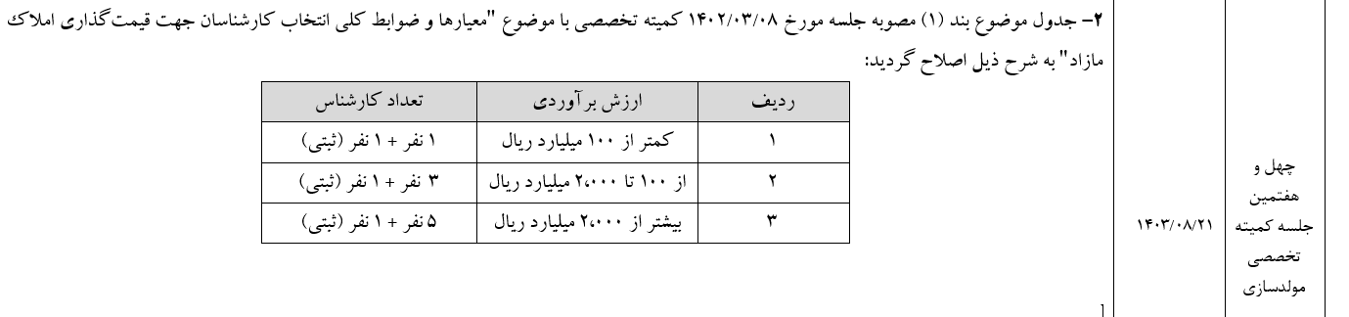
ضوابط قیمت گذاری

Slide 19
روش‌های مولدسازی — انعطاف‌پذیری قانونی
فروش نقدی/اقساطی
معاوضه
تهاتر با پیمانکاران در مقابل طلب قطعی از بابت اجرای طرح‌های عمرانی مندرج در پیوست 1 قانون بودجه
واگذاری حق بهره برداری طرح برای مدت معین در مقابل تکمیل طرح
استفاده از ابزارهای بازار سرمایه (صندوق املاک، اوراق)
سایر روشها با درخواست دانشکده/دانشگاه و تأیید نهایی هیأت عالی مولدسازی (در مواردی مطالبات آتی پیمانکار در مقابل اجرای پروژه کلیدی مصوب و ابلاغ شده است)

Slide 20

روشهای مولدسازی
طرح عمرانی نیمه تمام
فروش و تأمین مالی از طریق بازار سرمایه
معاوضه
فروش به صورت نقد یا اقساط
واگذاری حق بهره برداری طرح برای مدت معین در مقابل تکمیل طرح
تکمیل طرح در ازای تهاتر دارایی های مازاد به میزان طلب قطعی پیمانکاران
توقف طرح های فاقد توجیه فنی، اقتصادی و اجتماعی و تعیین تکلیف دارایی های آن

Slide 21
روشهای مولدسازی
اموال غیرمنقول مازاد
استفاده از نهادها و ابزارهای بازار سرمایه از جمله صندوق امالک و مستغلات، صندوق زمین و ساختمان، صندوق پروژه و اوراق تأمین مالی
تهاتر داراییهای مازاد در ازای طلب قطعی پیمانکاران به منظورپیشبرد طرحهای عمرانی نیمه تمام.
فروش به صورت نقد یا اقساط
واگذاری حق انتفاع با کاربریهای مختلف در قالب انواع عقود قانونی
مشارکت در ساخت با بخش غیردولتی
معاوضه

Slide 22
راهکار هوشمند پس از مزایده ناموفق
بعد از یک بار مزایده ناموفق ←طرح پیشنهاد بازنگری در قیمت پایه برای عرضه مجدد در هیأت عالی مولدسازی امکان پذیر است.
بعد از یک بار مزایده ناموفق ←تهاتر دارایی مدنظر با مطالبات قطعی پیمانکاران پس از تأیید هیأت عالی مولدسازی امکان پذیر است.
پس از دو مزایده ناموفق ←با اخذ مجوز از هیأت عالی مولدسازی، انجام مذاکره مجاز است.

Slide 23
به منظور تامین مالی طرح های عمرانی نیمه تمام تعیین شــده در کمیته پایش از محل عواید حاصل از مولدسازی املاک هدف گذاری شده، پیمانکاران طرح های مزبور می توانند به نسبت مطالبات خود از دولت تا سقف تاییدیه خزانه داری برای تسویه ثمن معامله اموال مازاد خریداری شده، اقدام نمایند. در خصوص تعهدات آتی در صورت تایید سازمان برنامه و بودجه کشور به منظور تسویه مبالغ معامله، مجری نسبت به دریافت تضمین مناسب از پیمانکاران اقدام می نماید. در صورتی که فردی غیر از پیمانکار برنده رقابت خرید دارایی مازاد باشد، صددرصد مبالغ حاصل از مزایده تا قیمت پایه به عنوان تهاتر، صرف پروژه های پیمانکاران یاد شده، خواهد شد و مابقی به خزانه واریز خواهد شد.
به مجری اجازه داده میشود بخشــی از ثمن معامله را با احتساب سود و دوره تقسیط مصوب هیأت، به صورت اقساط دریافت نماید. در اینصورت موضوع معامله تا پایان دوره تقسیط در وثیقه مجری خواهد بود.

Slide 24
فرایند مذاکره
تعیین قیمت و شرایط انجام معامله توسط هیأت
اعلام فراخوان عمومی (مطابق تبصره یک) برگزاری مذاکره جهت دریافت درخواستهای اولیه
اخذ پیشنهادات دستگاه مشمول و کارشناسان مرتبط
انجام مذاکره با متقاضیان با نظارت کمیته تخصصی موضوع بند 10 ماده دو
قطعیت معامله بر اساس نتایج مذاکره با تصویب هیأت

Slide 25
اجرای روشهای مولدسازی
در مواردی که اشخاص دارای سند مالکیت اعیانی در عرصه دولتی می باشند، یا ملک به صورت مشاع دولتی- خصوصی باشد، یا اشخاص دارای حق سرقفلی بوده که مالکیت ملک آن با دولت است، فروش از طریق مذاکره به اشخاص مذکور به قیمت مصوب هیأت با تصویب هیأت مجاز است.

Slide 26
سرنوشت عواید حاصل از مولدسازی
«صد درصد عواید حاصل از مولدسازی دارایی‌های وزارت بهداشت و دانشگاه های علوم پزشکی
به حساب خودشان واریز می‌شود. تا در طرح های عمرانی نیمه تمام مصوب در کمیته پایش هزینه نمایند.»

Slide 27
نکات مهم جهت تسریع در فرآیند مولدسازی
ارسال مستندات کامل به ادارات کل امور اقتصادی و دارایی استان ها و اخذ مصوبه کارگروه استانی
انجام مرحله ارزش افزایی ملک - ارائه مستندات جهت موارد تثبیت کاربری
ارسال گزارش قیمت گذاری به همراه تاییدیه کانون کارشناسان رسمی به قید فوریت برای طرح در جلسه کمیته تخصصی و هیات عالی
اطمینان از اعتبار قیمت پایه در زمان برگزاری مزایده
رعایت دستورالعمل تهاتر (برگزاری یک نوبت مزایده ناموفق – تصویب پروژه در کمیته پایش)
رعایت برگزاری مذاکره (برگزاری دو نوبت مزایده ناموفق – اعلان فراخوان عمومی – اعلام نتایج مذاکره جهت تصویب هیات)
ارسال اطلاعات فروش به مرکز ملی مولدسازی و اخذ شناسه واریز

Slide 28
سایر ظرفیت های موجود در راستای مولدسازی دارایی های دولت

Slide 29
ماده ۳1 قانون تأمین مالی تولید و زیرساخت‌ها
ب- به منظور توسعه زیربناها و ارتقای سطح بهره وری در بخش‌های اقتصادی کشور، دستگاه‌های اجرایی با رعایت قوانین و مقررات مربوط، مجاز به مولد سازی اموال منقول و غیر منقول خود از طریق شرکت‌ها و سازمان‌های تابعه و همچنین تغییر کاربری و فروش زمین‌های مازاد در اختیار خود می‌باشند.
تهاتر اموال مذکور با دیون و تعهدات مربوط به طرح‌های تملک دارایی‌های سرمایه‌ای مندرج در پیوست قانون بودجه سنواتی و یا به عنوان تامین سهم مشارکت دولت در طرح‌های مزبور، مشروط به اجرای طرح‌های متناسب با کاربری‌های مصوب با رعایت شرایط رقابتی از طریق مناقصه یا مزایده توسط دریافت کنندگان اراضی مجاز است.

Slide 30
ماده ۳۶ قانون تأمین مالی تولید و زیرساخت‌ها
الف- در راستای مولد سازی اموال به دستگاه‌های اجرایی اجازه داده می‌شود بر مبنای قیمت روز کارشناسی از طریق تهاتر، معاوضه و یا مشارکت با شهرداری محل یا از طریق فراخوان و در شرایط رقابتی با بخش‌های غیر دولتی (اعم از خصوصی، تعاونی و عمومی) اموال، دارایی‌ها، زمین‌ها و مستحدثات ملکی خود را مولد سازی نموده و از محل سهم یا درآمدهای حاصل با رعایت ترتیبات قانونی نسبت به اجرای طرح (پروژه)های دارای مجوز قانونی خود یا پرداخت بدهی قطعی شده خود اقدام کنند.
این اقدامات باید با تایید سازمان برنامه و بودجه کشور و اعمال حساب نزد خزانه داری کل کشور انجام شود.
ب- به شهرداری‌ها اجازه داده می‌شود برای تسویه مطالبات و بدهی‌های قطعی شده با دستگاه‌های اجرایی، سازمان تامین اجتماعی و موسسات اعتباری نسبت به مبادله اراضی و املاک و انواع عوارض قانونی قابل وصول خود اقدام یا با این دستگاه‌ها در ساخت و ساز و مولد سازی این زمین‌ها مشارکت نمایند.

Slide 31
ظرفیت بندهای (س) و (ظ)تبصره 2 قانون بودجه سال 1404
س ـ به منظور مولدسازی دارایی های دولت و شرکت های دولتی، متقاضیان خرید دارایی های مذکور که دارای طلب قطعی شده از دولت هستند از جمله سازمان تأمین اجتماعی، شهرداری ها، سازمان تأمین اجتماعی نیروهای مسلح، صندوق های بازنشستگی، قرارگاه سازندگی خاتم الانبیا (ص)، پیمانکاران و تأمین کنندگان مالی طرح های تملک دارایی های سرمایه ای، ستاد اجرائی فرمان حضرت امام (ره)، بانک ها و مؤسسات اعتباری و شرکت های تولیدکننده برق، می توانند ضمن پرداخت ثمن نقدی بیع (معادل تا ده درصد (۱۰%)) به حساب مربوطه نزد خزانه داری کل کشور و حسب مورد به حساب شرکت دولتی ذی ربط نزد خزانه داری کل کشور، مابقی ثمن معامله را با مطالبات قطعی خود از دولت و شرکت های دولتی از طریق وزارت امور اقتصادی و دارایی تهاتر کنند.

Slide 32
ظرفیت بندهای (س) و (ظ)تبصره 2 قانون بودجه سال 1404
ظ ـ احداث و خرید ساختمان های جدید اداری توسط دستگاههای اجرائی با رعایت ماده (۲۳) قانون الحاق برخی مواد به قانون تنظیم بخشی از مقررات مالی دولت (۲) و سایر قوانین و مقررات بدون ایجاد بار مالی جدید، از محل تجمیع، تفکیک، فروش و یا تهاتر زمین و ساختمان های تحت مالکیت و در اختیار خود مجاز می باشد. زمین های در اختیار شرکت های تابعه دستگاههای اجرائی نیز مشمول این حکم می باشد.

Slide 33
تشکیلات اجرایی سایر ظرفیت های قانونی مولدسازی
کارگروه استانی:
با ریاست استانداران (با حق رأی رئیس دانشگاه در خصوص اموال مشمول دانشگاه در استان)
کارگروه ملی:
با ریاست وزیر امور اقتصادی و دارایی و عضویت معاون حقوقی رییس جمهور، رییس سازمان برنامه و بودجه، وزیر راه و شهرسازی
دبیرخانه: خزانه داری کل کشور
ثبت بدهی‌ها در سامانه سماد نو برای تهاتر الزامی است.
بر اساس این ظرفیت با معرفی املاک مشمول و پیشنهاد روش مولدسازی (فروش/معاوضه/تهاتر و ..) و بدهی یا طرح مد نظر از طرف دانشگاه به کارگروه استانی، موضوع در کارگروه استانی بررسی و نهایتاً بعد از تصویب اولیه در استان، دبیرخانه کارگروه (خزانه داری کل) جهت طرح در کارگروه فرعی و نهایتاً کارگروه ملی به منظور تصویب نهایی ارسال می گردد. توجه به آیین نامه های اجرایی بندهای مذکور در مواد 31 و 36 قانون تأمین مالی زیرساخت و بندهای (س) و (ظ) تبصره 2 قانون بودجه سال 1404 در این خصوص کارساز خواهد بود.

Slide 34
فرآیند مولدسازی از طریق بند س تبصره 2 قانون بودجه سال 1404 و ظرفیت قانون تأمین مالی زیر ساخت)
كارگروه استاني
وصول مکاتبه درخواست دستگاه جهت مولدسازی ملک و بررسي مدارك و مستندات مولدسازي اموال مشمول در سطح استان و نهایتاً تایید اولیه یا رد موضوع مولدسازی
کارگروه فرعی
كارگروه ملي
با مسؤليت وزير امور اقتصادي و دارايي و عضويت وزير راه و شهرسازي، معاون حقوقي رئيس جمهور، رئيس سازمان برنامه و بودجه كشور، بالاترين مقام دستگاه اجرايي ذي ربط و خزانه دار كل كشور/بررسي و تصميم گيري در مورد پيشنهادهاي ارائه شده توسط كارگروه فرعی
بررسی املاک معرفی شده از طرف کارگروه استانی با حضور نمایندگان دستگاه های عضو کارگروه ملی و دستگاه های دارای ملک

Slide 35
عملکرد وزارت بهداشت در مولدسازی
اهم اقدامات:
تشکیل کارگروه متمرکز در معاونت توسعه مدیریت و منابع با محوریت مرکز هماهنگی امور اقتصادی
رصد فرآیند مولدسازی در تمام دانشگاه‌ها
بازدید میدانی از طرح‌های هدف‌گذاری‌شده
شناسایی موانع و ارائه راهکار اجرایی به‌تفکیک هر ملک
ابلاغ دستورالعمل مشخص برای هر ملک (طی مکاتبات محرمانه)
تأکید بر استفاده از ظرفیت‌های قانونی
تعامل و هماهنگی با دبیرخانه های مولدسازی (مرکز مولدسازی دارایی های دولت و خزانه داری کشور) جهت تسریع در روند انجام کار

Slide 36
با تشکر از همه شما اساتید بزرگوار که تا پایان این وبینار با ما همراه بودید. امیدواریم مطالب ارائه شده برای شما مفید بوده باشد. در صورت داشتن هرگونه سوال یا نیاز به اطلاعات بیشتر، می‌توانید با ما در مرکز هماهنگی امور اقتصادی وزارتخانه در تماس باشید.

Slide 37
تصویر اجمالی از عملکرد وزارت بهداشت
تصویر اجمالی عملکرد مولدسازی دانشکده/دانشگاه های تابعه وزارت بهداشت تاکنون به شرح جدول ذیل ایفاد می گردد:
ارقام بر حسب همت
تعداد املاک درپروسه مولدسازی | تعداد کل املاک دارای مجوز مازاد از هیات عالی | تعداد املاک دارای مصوبه قیمت از هیات عالی/تفویض استانی | ارزش املاک دارای مصوبه قیمت | ارزش املاک فروش رفته/ تهاتر/معاوضه/...
491 | 491 | 217 | 5,64 | 3,31

Slide 38
گام‌های آتی و نکات کلیدی
تسریع در تعیین تکلیف نهایی املاک قیمت گذاری شده
تسریع در اقدامات باقی مانده فرایند اجرای مولدسازی املاک در فهرست مولدسازی
استفاده حداکثری از ظرفیت تهاتر برای پرداخت مطالبات پیمانکاران
تسریع در فرآیند مولدسازی در دانشگاه های فاقد اقدام اجرایی
ایجاد موج جدید معرفی املاک با ارزش بالا به منظور مولدسازی در دانشگاه های علوم پزشکی
هدف نهایی: تبدیل دارایی‌های غیرفعال و فاقد توجیه اقتصادی به سرمایه‌های مؤثر در بخش سلامت

Slide 39
مقررات اجرایی مرتبط با مولدسازی
تدوین و تصویب آئین نامه اجرایی مولدسازی دارایی های دولت
(24 اسفند ماه 1401 به تصویب هیأت عالی مولدسازی رسید و در 6 فروردین ماه 1402 به تایید سران قوا رسید.)
تدوین و تصویب شیوه نامه و ضوابط قیمت گذاری دارایی­های مازاد دولت
تدوین و تصویب دستورالعمل ارزش افزایی املاک و اراضی مازاد دولت
تدوین و تصویب دستورالعمل نحوه کسر کارمزد از عواید حاصل از مولدسازی دارایی های دولت و نحوه هزینه کرد آن
تدوین و تصویب دستورالعمل نحوه تنظیم قراردادهای فروش اموال غیر منقول مازاد دولت
تدوین و تصویب دستورالعمل مولدسازی دارایی های مازاد دولت به روش تهاتر
تدوین و تصویب دستورالعمل نحوه دریافت ثمن ناشی از فروش املاک مشمول دارایی های دولت (نقد / نقد و اقساط)
تمدید مهلت مصوبه مولدسازی دارایی های دولت (مصوبه 67امین جلسه سران قوا) به مدت یکسال از تاریخ انقضا در صد و چهاردهمین جلسه شورای عالی هماهنگی اقتصادی سران قوا در تاریخ 1403/08/16

Slide 40
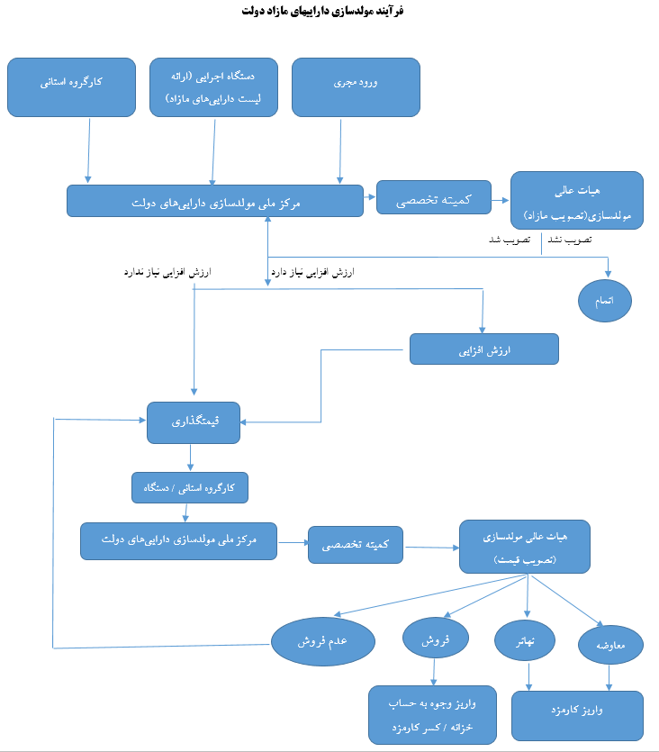
گردشکار مولدسازی

Slide 41
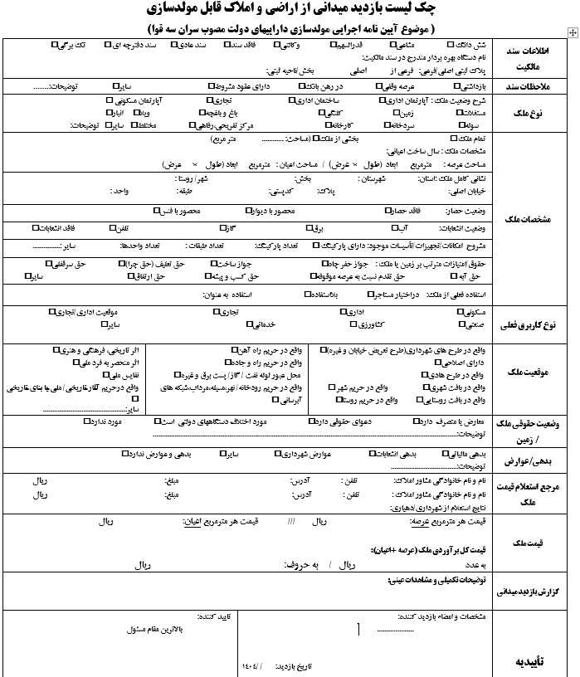
فرم های مرحله شناسایی

Slide 42
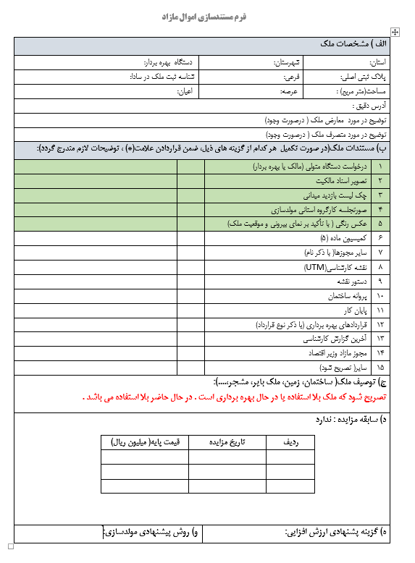
فرم های مرحله شناسایی

Slide 43
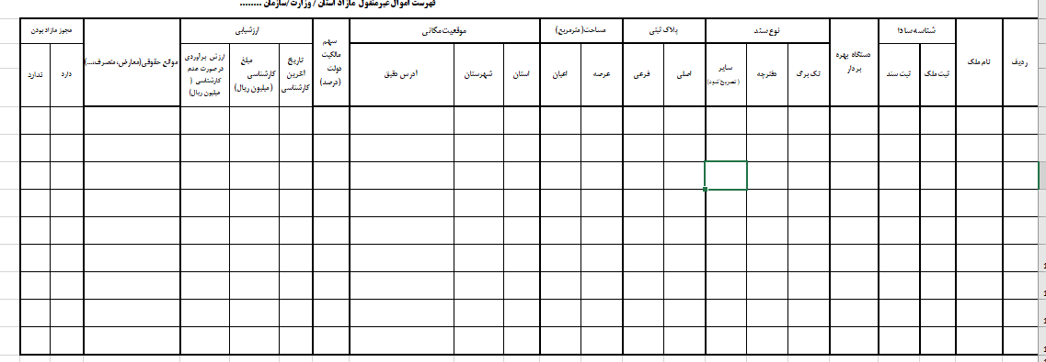
فرم های مرحله شناسایی

Slide 44
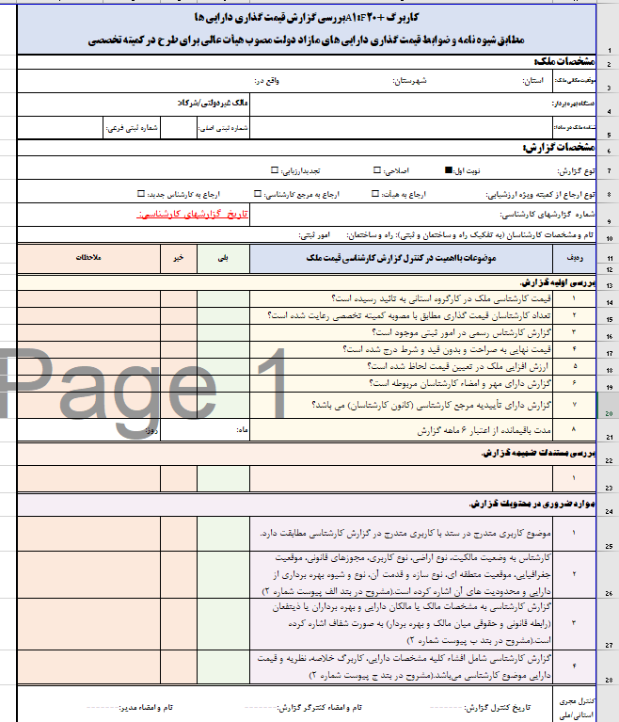
کاربرگ بررسی گزارش قیمتگذاری

